Slide 1
Развитие хозяйства

Slide 2
Цели урока:
Сформировать понятия «хозяйство» («экономика»), «отрасль хозяйства», «территориальное разделение труда».
Выяснить, какие этапы проходит хозяйство в своем развитии.
Развивать умение анализировать текст учебника.

Slide 3
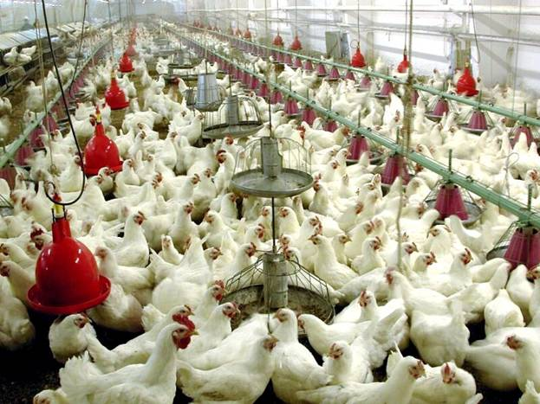
Изучение нового материала:
Хозяйство России — это совокупность огромного числа разнообразных предприятий и учреждений, каждое из которых удовлетворяет определенные потребности населения.

Slide 4
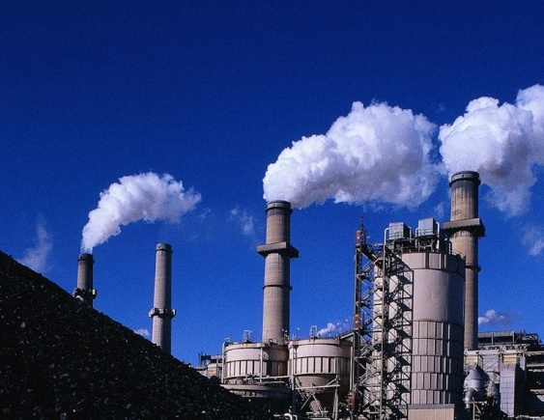
Хозяйство, сложившееся исторически в границах государства, называют хозяйством (экономикой) страны или национальной экономикой.
Вместе с тем хозяйство любой страны представляет собой систему взаимодействия людей (рабочей силы) и средств производства (орудий труда).

Slide 5
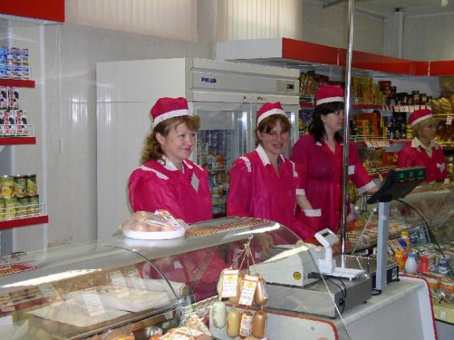
Отрасль хозяйства - многочисленные предприятия, учреждения, удовлетворяющие однородные потребности людей

Slide 6
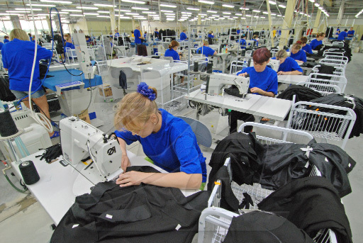
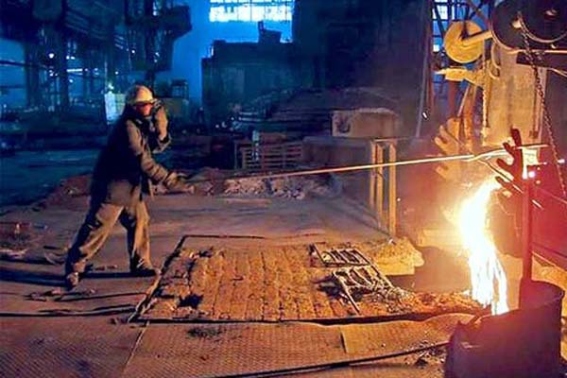
Основные отрасли хозяйства России:
промышленность,
сельское хозяйство, транспорт,
наука,
строительство,
образование,
связь,
здравоохранение,
торговля и т. д

Slide 7
Все отрасли можно объединить в межотраслевые комплексы — группы отраслей, выполняющих общую хозяйственную функцию.

Slide 8
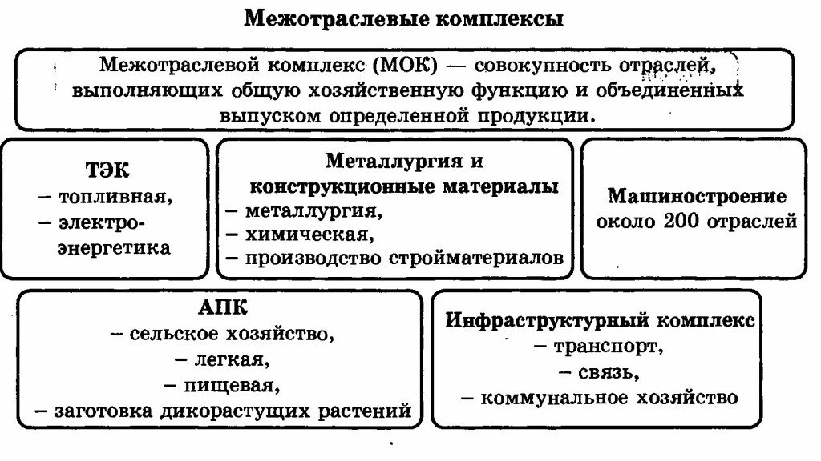

Slide 9
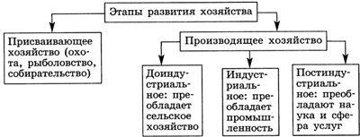

Slide 10
Домашнее задание:
1) изучить § 30;
2) ответить на вопросы и выполнить задания рубрики «Это я знаю»;
3) выполнить задания 39 на с. 59;
43 на с. 61 тренажера.

